Slide 1



Разработка интерфейса сайта для самообучения студентов
Трек: Предпринимательский

Slide 2

Актуальность
Развитие студенческого предпринимательства особенно актуально в условиях, когда современные образовательные форматы требуют новых решений для персонализированной поддержки каждого обучающегося. Отсутствие индивидуального подхода и эффективных инструментов для удалённого и смешанного обучения снижает качество усвоения знаний. Существующие ГДЗ приучают к бездумному списыванию, а поиск репетитора часто оказывается долгим и дорогостоящим.
Проект предлагает сайт, который не просто ждёт ответы, а ведёт студента по логике решения, формируя навыки самостоятельной работы и формулировки объяснения задачи. Такой подход не только повышает качество образования, но и открывает студентам возможности для реализации собственных инициатив, развития предпринимательских компетенций и создания востребованных образовательных продуктов. Интерактивные методы обучения становятся основой для формирования нового поколения специалистов, способных не только усваивать знания, но и применять их на практике, запускать собственные проекты и вносить вклад в развитие экономики.

Slide 3

Вводная информация
Цель
Команда
Ефимова Марина
Ниязов Давран
Ефимов Борис
Разработать схему интерфейса сайта, которое поможет студентам в учебной деятельности путем предоставления алгоритма решения задач до стадии MVP, а также проработка бизнес-модели по созданию и практическому функционированию сайта для дальнейшего извлечения прибыли.
Разработчик сайта,
дизайнер
Лидер, спикер
Разработчик сайта,
технический специалист
Быкова Ксения
Герасимов Юрий
Технический директор
Кондратьева Марина
Разработчик сайта
Дизайнер, спикер
Ожидаемый продукт
Целевая аудитория
Создание сайта StudyFlow с интерактивным методом обучения до стадии MVP.
Цель
- Школьники, обучающиеся в старших классах, которым необходим помощник для подготовки к ЕГЭ и ОГЭ (9, 10, 11 классы)
- Студенты среднего профессионального образования (молодые люди 16-20 лет)
- Студенты высшего образования (молодые люди 18-24 года), НовГУ
- Магистры
Проблема
Школьники и студенты часто нуждаются в помощи при выполнении учебных заданий, но не всегда рядом найдётся человек, способный помочь, и не любую информацию можно найти в Интернете.

Slide 4
Вводная информация
Оборудование и ресурсы
Финансовый старт
Антоново аудитории 219,220,324 и 308.
4 проектора
10 компьютеров,
4 плазмы
2 меловые доски
Библиотека ВШЭ
Участие в грантовом конкурсе студенческих стартапов от центра «Мой Бизнес» по направлению «Цифровые технологии» до 1 млн рублей
Подписание социального контракта «КонтурЭльба» на 300 000 рублей
Новизна
Задачи
В отличие от поисковиков и банков готовых решений, сайт предлагает интерактивный алгоритм. Вместо статичного текста — пошаговый конструктор, который подстраивается под уровень знаний пользователя (адаптивность) и объясняет "почему", а не только "что". А введенный на сайт ИИ поможет в дальнейшем распознавать ответы в любом формате.
-анализ аналогов и конкурентов;
-анализ рынка;
-анализ рисков;
-проработка SWOT-анализа;
-проработка финансового плана;
-проработка маркетингового плана;
-разработка функционала схемы интерфейс до стадии MVP.

Slide 5

Ключевые партнеры: Школы, ВУЗы и СПО
Ценностное предложение:
Сайт для самообучения студентов с интерактивным методом StudyFlow
Каналы сбыта:
Прямой канал: Платный контент сайта по подготовке к ЕГЭ и ОГЭ, платные курсы и попытки тренажёра
Косвенный: продажа франшизы (системы работы сайта, адаптированный под заказчика)
Ключевые процессы: Производственные: Создание продукта, разработка, дизайн, производственные операции.
Сеть/Платформа: Управление инфраструктурой, IT-системами, франчайзинг, маркетинговые каналы и продвижение.
Сегмент рынка:
Обучающиеся 9-11 классов, студенты СПО и студенты ВО, магистры, желающие заниматься саморазвитием и самообучением в различных сферах
Источники доходов: Платный контент сайта, а именно:
Платные попытки тренажёра
Платные курсы по подготовке к ЕГЭ/ОГЭ, а также курсы по повышению квалификации
Взаимодействие с клиентами: Обратная связь по работе сайта, пожелания по добавлению контента и материалов на платформе
Ключевые ресурсы:
Материальные: Оборудование
Интеллектуальные: Программный код
Человеческие: Разработчики сайта, технические специалисты
Финансовые: Грант и социальный контракт
Структура затрат:
Постоянные затраты: Поддержка сайта, амортизация вычислительной техники, лицензии на программное обеспечение
Переменные затраты: Оплата труда привлеченных специалистов, маркетинг и реклама, трафик и масштабирование серверов
Бизнес-Модель

Slide 6

SWOT-анализ
Сильные стороны (Strengths) | Слабые стороны (Weakness)
Формат обучения с интерактивным методом (даже списывая, человек должен вникнуть, что списывает, а не просто так вставить ответ, программа иначе не пропустит) Возможность добавления модулей по дисциплинам ВУЗов и СПО Удобный формат сайта | Сам сайт является пока файлом с программным кодом, в дальнейшем для сильных изменений и выведение сайта на поисковые платформы нужен более сложный код и другое программное обеспечение Временно нет возможности открыть сайт на смартфоне, так как это демо-версия
Возможности (Opportunities) | Угрозы (Threats)
Использование более сильного программного обеспечения для открытия сайта без лишних программ и введений команд в командную строку на ПК, а также ввести возможность открыть сайт на смартфоне Внедрение ИИ для распознавания ответов различного написания и форматов, а также добавление пояснений Перспектива прохождения ДО на базе НовГУ с последующей выдачей сертификатов о повышении квалификации Перспектива учреждения юридического лица для легализации процесса продаж | Высокая конкуренция Курсы на сайте потребителям могут показаться дорогими Проблемы с нагрузкой сайта (При высокой загруженности сайт может «упасть») Проблемы с легализацией и сертификацией

Slide 7

Ключевые факторы | Skillbox | Сайты ВУЗов для самообучения студентов дистанционного формата | Photomath | Нейросети (ГигаЧат, DeepSeek, Claude, Чат GPT и т.д) | Онлайн-школы к ЕГЭ/ОГЭ (99 баллов, Умскул, про100, Фоксфорд и т.д.)
Содержание платформы | Образовательные программы по различным направлениям с сертификацией | Образовательные модули по дисциплинам, созданные преподавателями ВУЗов | Быстрое решение математических примеров с пошаговым объяснением решения с помощью приложения | Поисковая система с быстрым ответом на различные вопросы | Образовательные программы по различным школьным предметам для подготовки к ЕГЭ/ОГЭ с видео-лекциями и заданиями
Преимущества | Skillbox: Более 500 образовательных программ + сертификация | Преподаватели могут адаптировать модуль под программу направления обучения студентов | Доступное пошаговое объяснение каждого действия примера с показом, как шло решение | Подробное пояснение каждого пункта в ответе на вопрос, иногда не требуется конкретная формулировка, чтоб ИИ понял запрос | Видео-лекции с преподавателями, общение с кураторами, наличие конспектов под видео-лекциями, решение задач на каждую тему с дедлайнами
Недостатки | Высокая цена на курсы | Чаще всего для проверки знаний используются форматы тестов, которые списывают | Обычно на решение примера не смотрят и списывают только ответ, не разбираясь | Чаще всего объяснительные пункты игнорируются или не читаются, а просто копируются, а также ИИ может ошибаться | Направление и упор только на программу ЕГЭ/ОГЭ согласно ФИПИ

Slide 8

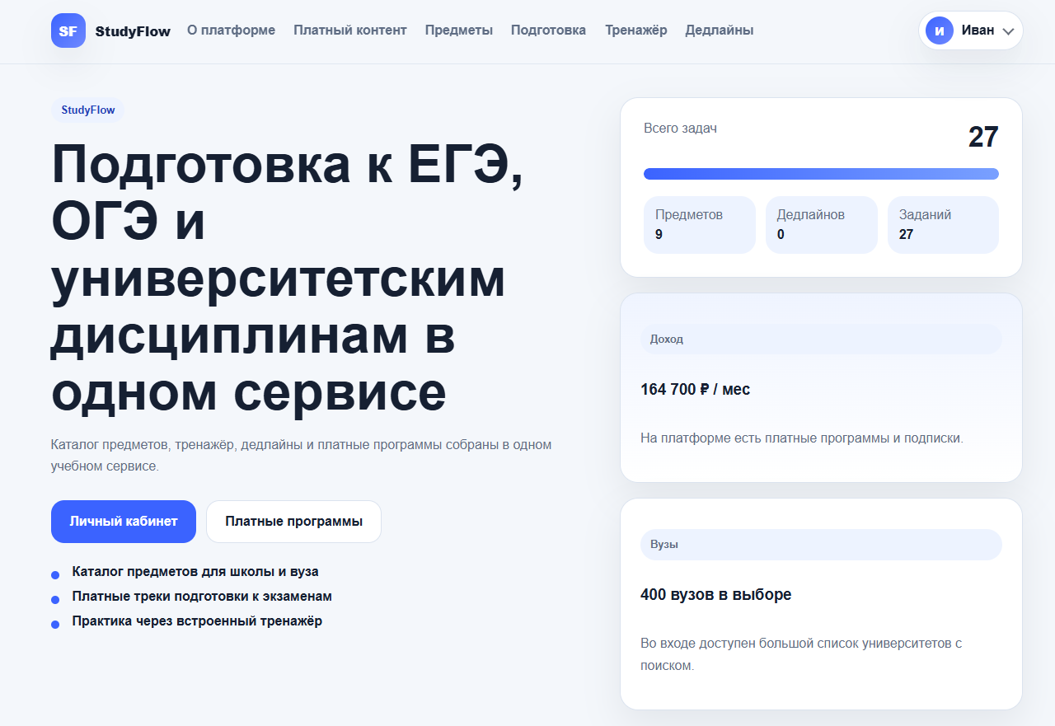
Демонстрация сайта
Наш сайт StudyFlow

Slide 9

Финансовый план
Источники финансирования | Грант до 1 млн рублей для студенческих стартапов по направлению «Цифровые технологии» | 1 000 000 руб.
 | Социальный контракт «Контур Эльба» | 300 000 руб.
 | ИТОГО финансирование | 1 300 000 руб.
Стартовые инвестиции | Разработка сайта | 0 руб.
 | Дизайн интерфейса | 0 руб.
 | Серверы и хостинг (6 мес.) | 5 000 – 15 000 руб.
 | Маркетинг (запуск) | 50 000 – 100 000 руб.
 | Юридические расходы | 10 000 – 30 000 руб.
 | Прочие расходы | 20 000 – 50 000 руб.
 | ИТОГО стартовые вложения | 85 000 – 195 000 руб.

Slide 10
Финансовый план
Доходы (модель) | Попытки тренажёра | 50–150 руб.
 | Подписка | 300–500 руб./мес.
 | Курсы ( техническое направление ) | От 2500 руб./мес.
 | Курсы ( гуманитарное направление ) | От 3500 руб./мес.
Прогноз (старт) | Пользователи | 500
 | Платящие пользователи | 100 (20%)
 | Средний чек | 350 руб.
 | ИТОГО выручка в месяц | 35 000 руб.
Ежемесячные расходы | Серверы | 2 000 – 10 000 руб.
 | Маркетинг | 51600 – 54000 руб.
 | Прочие расходы | 10 000 – 20 000 руб.
 | ИТОГО расходы/мес | 22 000 – 85 000 руб.

Slide 11

Маркетинговый план
1-й год | Февраль 2026 | Март 2026 | Апрель 2026 | Май 2026 | Июнь 2026 | Июль 2026 | Август 2026 | Сентябрь 2026 | Октябрь 2026 | Ноябрь 2026 | Декабрь 2026 | Январь 2027 | Всего 2026-2027
Таргетированная реклама в ВКонтакте. = 5000 рублей | 5000 | 5000 | 5000 | 5000 | 5000 | 5000 | 5000 | 5000 | 5000 | 5000 | 5000 | 5000 | 60000
Реклама в сообществах НовГУ (ВК, Макс, Тг), стоим. = 0 рублей (по бартеру) | 0 | 0 | 0 | 0 | 0 | 0 | 0 | 0 | 0 | 0 | 0 | 0 | 0
Реклама в вузах Санкт-Петербурга (СПГУ, СПбГУ, ЛЭТИ) стоим. = 10000 рублей/вуз | 30000 | 30000 | 30000 | 30000 | 30000 | 30000 | 30000 | 30000 | 30000 | 30000 | 30000 | 30000 | 360000
Реклама в вузах Пскова (ПсковГУ, ПГПУ, ПВИ) стоим. = 8000 рублей/вуз | 8000 | 8000 | 8000 | 8000 | 8000 | 8000 | 8000 | 8000 | 8000 | 8000 | 8000 | 8000 | 96000
Итого | 43000 | 43000 | 43000 | 43000 | 43000 | 43000 | 43000 | 43000 | 43000 | 43000 | 43000 | 43000 | 516000

Slide 12
Маркетинговый план
2-й год | Февраль 2027 | Март 2027 | Апрель 2027 | Май 2027 | Июнь 2027 | Июль 2027 | Август 2027 | Сентябрь 2027 | Октябрь 2027 | Ноябрь 2027 | Декабрь 2027 | Январь 2028 | Всего 2027-2028
Таргетированная реклама в ВКонтакте. = 7000 рублей | 7000 | 7000 | 7000 | 7000 | 7000 | 7000 | 7000 | 7000 | 7000 | 7000 | 7000 | 7000 | 84000
Реклама в сообществах НовГУ (ВК, Макс, Тг), стоим. = 0 рублей (по бартеру) | 0 | 0 | 0 | 0 | 0 | 0 | 0 | 0 | 0 | 0 | 0 | 0 | 0
Реклама в вузах Санкт-Петербурга (СПГУ, СПбГУ, ЛЭТИ) стоим. = 10000 рублей/вуз | 30000 | 30000 | 30000 | 30000 | 30000 | 30000 | 30000 | 30000 | 30000 | 30000 | 30000 | 30000 | 360000
Реклама в вузах Пскова (ПсковГУ, ПГПУ, ПВИ) стоим. = 8000 рублей/вуз | 8000 | 8000 | 8000 | 8000 | 8000 | 8000 | 8000 | 8000 | 8000 | 8000 | 8000 | 8000 | 96000
Итого | 45000 | 45000 | 45000 | 45000 | 45000 | 45000 | 45000 | 45000 | 45000 | 45000 | 45000 | 45000 | 540000

Slide 13

Риски проекта
Изменение спроса (Сезонность) | Несоблюдение законов о персональных данных | Низкое качество контента
Превышение бюджета на разработку проекта | Низкая востребованность | Долгий выход на окупаемость
Ограниченный охват предметов | Неудобный интерфейс | Высокая конкуренция
Вероятность
В л и я н и е

Slide 14





Спасибо за внимание
Учиться, учиться и учиться!
Институт экономики, 2026 год
Великий Новгород

